Slide 1
设计模式再探
——程序设计进阶（九）
清华大学计算机系 黄震春
2012. 4. 16

Slide 2
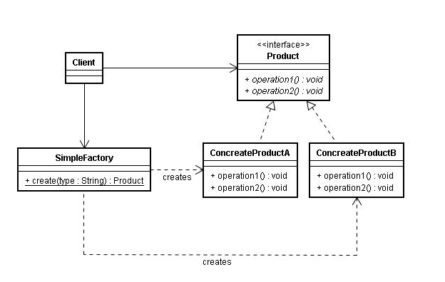
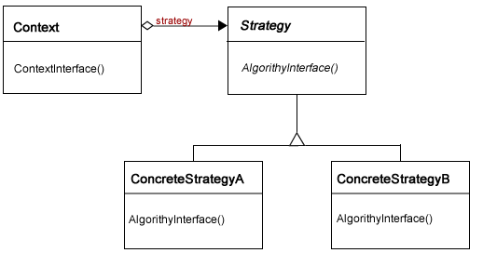
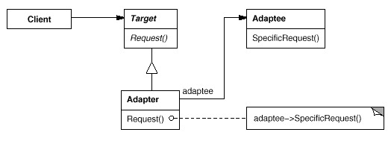
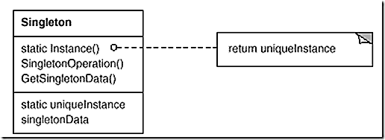
上节课……
什么是设计模式
四种常见设计模式
单件模式
适配器模式
策略模式
简单工厂模式
三条面向对象程序设计的原则
针对接口而不是针对实现编程
开-闭原则：对扩展开放，对修改封闭
将不同的任务交给不同的类

Slide 3

工厂方法（Factory method）

Slide 4

简单工厂与“开-闭”原则
简单工厂模式符合“开-闭”原则吗？
NO！
当新的产品加入到系统中 时，工厂类的代码必须修 改，这不符合“闭”原则

Slide 5
问题在哪里？
我们的匹萨店不符合“开-闭”原则，原因是我们只有一个用来创建Pizza的工厂，它要负责一切Pizza的创建
如果我们针对每种Pizza都有一个工厂来创建它，那么新的Pizza产品可以由新的工厂来创建，这样就可以满足“开-闭”原则了
我们得到了一种新的设计模式
工厂方法（Factory Method）模式

Slide 6
工厂方法模式下的匹萨店（1）
我们来看看工厂方法模式下的匹萨店
CheesePizza、VeggiePizze等实现类与简单工厂方法下相同
#ifndef __PIZZA__
#define __PIZZA__
class Pizza {
//cut, box and sell pizza
virtual void sellPizza() = 0;
};
#endif
Pizza.h

Slide 7
工厂方法模式下的匹萨店（2）
我们先定义一个“工厂”的抽象类（接口）
然后是几种不同的“工厂”的实现
#ifndef __PIZZA_FACTORY__
#define __PIZZA_FACTORY__
#include "Pizza.h"
class PizzaFactory {
public:
virtual Pizza* createPizza() = 0;
};
#endif
PizzaFactory.h
Notes:
工厂不再是一个类，而是一个类体系（或者说类树）

Slide 8
工厂方法模式下的匹萨店（3）
CheesePizzaFactory.h
VeggiePizzaFactory.h
#ifndef __CHEESE_PIZZA_FACTORY__
#define __CHEESE_PIZZA_FACTORY__
#include "Pizza.h"
#include "CheesePizza.h"
class CheesePizzaFactory : public PizzaFactory {
public:
Pizza* createPizza() {
Pizza *pizza = new CheesePizza();
return pizza;
}
};
#endif
#ifndef __VEGGIE_PIZZA_FACTORY__
#define __VEGGIE_PIZZA_FACTORY__
#include "Pizza.h"
#include "VeggiePizza.h"
class VeggiePizzaFactory : public PizzaFactory {
public:
Pizza* createPizza() {
Pizza *pizza = new VeggiePizza();
return pizza;
}
};
#endif

Slide 9
工厂方法模式下的匹萨店（4）
PizzaStore.h
#ifndef __PIZZA_STORE__
#define __PIZZA_STORE__
#include "Pizza.h"
#include "PizzaFactory.h“
//class PizzaStore is decoupled from instantiation and concrete classes
class PizzaStore {
public:
Pizza *orderPizza(PizzaFactory* factory) {
Pizza *pizza = factory->createPizza();
pizza->sellPizza();
return pizza;
}
};
#endif

Slide 10
工厂方法模式下的匹萨店（5）
Main.cpp
#include "PizzaStore.h"
#include "PizzaFactory.h"
#include "CheesePizzaFactory.h"
#include "VeggiePizzaFactory.h“
int main() {
PizzaStore *store = new PizzaStore();
PizzaFactory *factory = new CheesePizzaFactory();
Pizza *pizza = store->orderPizza(factory);
delete pizza;
delete factory;
factory = new VeggiePizzaFactory();
pizza = store->orderPizza(factory);
delete pizza;
delete factory;
delete store;
return 0;
}
Output
Sell a CheesePizza
Sell a VeggiePizza

Slide 11
当新品种推出时
HawaiianPizza.h
HawaiianPizzaFactory.h
#ifndef __HAWAIIAN_PIZZA__
#define __HAWAIIAN_PIZZA__
#include <iostream>
#include "Pizza.h"
using namespace std;
class HawaiianPizza : public Pizza {
public:
void sellPizza() {
cout << “Hawaiian Pizza" << endl;
}
};
#endif
#ifndef __HAWAIIAN_PIZZA_FACTORY__
#define __HAWAIIAN_PIZZA_FACTORY__
#include "Pizza.h"
#include "HawaiianPizza.h"
class HawaiianPizzaFactory : public PizzaFactory {
public:
Pizza* createPizza() {
Pizza *pizza = new HawaiianPizza();
return pizza;
}
};
#endif

Slide 12

我们的主程序变成了……
#include "PizzaStore.h"
#include "PizzaFactory.h"
#include "CheesePizzaFactory.h"
#include "VeggiePizzaFactory.h“
int main() {
PizzaStore *store = new PizzaStore();
PizzaFactory *factory = new HawaiianPizzaFactory();
Pizza *pizza = store->orderPizza(factory);
delete pizza;
delete factory;
delete store;
return 0;
}
在这里，我们怎样实现的扩展？
Notes:
每次扩展都增加一种新的产品和生产这种产品的新的工厂
只要修改main()（或者说客户代码）就可以了

Slide 13
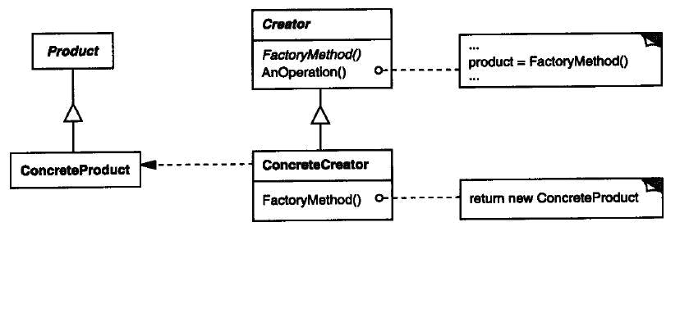
工厂方法

Slide 14
工厂方法与OOP原则
针对接口编程
接口：Pizza、PizzaFactory
实现：CheesePizza、CheesePizzaFactory……
我们的PizzaStore中没有涉及到任何实现类
开-闭原则
开：可以通过增加新的Pizza和PizzaFactory的实现来增加新的比萨品种
闭：在增加新的比萨品种时，我们不需要修改已有的代码（除了main.cpp之外）
不同的功能交给不同的类
PizzaFactory和PizzaStore的分离

Slide 15
改造文档查看器（1）
class DocViewerFactory
{
public:
virtual DocView *createDocView() = 0;
};
class PDFViewerFactory : public DocViewerFactory
{
public:
DocView *createDocView() {
return new PDFViewer();
}
};
Notes:
文档查看器使用工厂方法模式的实现
略过，让学生自己分析

Slide 16
改造文档查看器
class DocumentViewer
{
DocViewerFactory *m_factory;
public:
DocumentViewer(DocViewerFactory * factory) : m_factory(factory)
{
}
DocView *viewDocument()
{
DocView *docView = m_factory->createDocView();
docView -> viewDocument();
return docView;
}
};
Notes:
文档查看器使用工厂方法模式的实现
略过，让学生自己分析

Slide 17
文档查看器的主程序
int main() {
DocViewerFactory *factory = new PDFViewerFactory();
DocumentViewer * viewer = new DocumentViewer(factory);
viewer -> viewDocument();
delete viewer;
delete factory;
factory = new WordViewerFactory();
viewer = new DocumentViewer(factory);
viewer -> viewDocument();
delete viewer;
delete factory;
return 0;
}
Notes:
注意怎么实现的功能上的可扩展和避免代码修改

Slide 18
参数化的工厂方法
工厂方法带来了新的问题：类数量的加倍，而且很多工厂类的实现很接近
在工厂方法的基础上对其进行参数化，形成参数化的工厂方法
一个厂类可以生产多种产品——避免类数量的膨胀和代码冗余
通过增加新的厂类来扩展功能，仍然满足“开-闭”原则
class PizzaFactory {
public:
virtual Pizza* createPizza() = 0;
};
class PizzaFactory {
public:
virtual Pizza* createPizza(string type) = 0;
};

Slide 19
模板方法（Template Method）

Slide 20


匹萨店的新业务
我们还需要饮料！！！
好的，我们卖……
于是，我们的匹萨店开始卖饮料
热饮有咖啡和茶……

Slide 21
我们怎么冲热饮呢？
class Coffee {
public:
void sellDrink() {
boilWater();
dripCoffee();
pourIntoCup();
addSugerAndMilk();
}
void boilWater() {
cout << "Boiling water";
}
void dripCoffee() {
cout << "Dripping Coffee";
}
void pourIntoCup() {
cout << "Pouring into cup";
}
void addSugerAndMilk () {
cout << "Adding Sugar and Milk";
}
};
class Tea {
public:
void sellDrink() {
boilWater();
steepTea();
pourIntoCup();
addLemon();
}
void boilWater() {
cout << "Boiling water";
}
void steepTea() {
cout << " Steeping the tea ";
}
void pourIntoCup() {
cout << "Pouring into cup";
}
void addLemon() {
cout << "Adding Lemon";
}
};
Notes:
冲泡的步骤很接近，但又不完全一样

Slide 22
冲泡热饮的方法
我们发现，这些热饮的冲泡方法很接近，那么：
class HotDrink {
public:
void sellDrink() {
boilWater();
brew();
pourIntoCup();
addCondiments();
}
void boilWater() {
cout << "Boiling water";
}
virtual void brew() = 0;
void pourIntoCup() {
cout << "Pouring into cup";
}
virtual void addCondiments() = 0;
};
class HotDrink {
public:
void sellDrink() {
boilWater();
brew();
pourIntoCup();
addCondiments();
}
void boilWater() {
cout << "Boiling water";
}
virtual void brew() = 0;
void pourIntoCup() {
cout << "Pouring into cup";
}
virtual void addCondiments() = 0;
};
Notes:
把接近的部分抽象出来，就是红字部分
相同的部分抽出来，就是红框部分

Slide 23
咖啡和茶不一样的地方
模板方法（Template Method）模式
class Coffee : public HotDrink{
public:
void brew() {
cout << "Dripping Coffee";
}
void addCondiments() {
cout << "Adding Sugar and Milk";
}
};
class Tea : public HotDrink{
public:
void brew() {
cout << " Steeping the tea ";
}
void addCondiments() {
cout << "Adding Lemon";
}
};
Notes:
红线部分是对基类虚函数的重载，体现了咖啡和茶不一样的地方

Slide 24
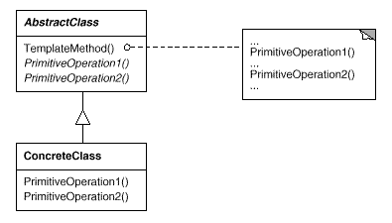
模板方法（Template Method）
在一个方法中定义一个算法的骨架
将一些步骤的实现延迟到子类中
模板方法使得子类可以在不改变算法结构的情况下，重新定义算法中的某些步骤。

Slide 25
模板方法 vs 策略
模板方法
策略
算法骨架不变
具体步骤实现变化
目标：延迟细节的实现到子类 。
算法用途和接口不变
算法实现变化
目标：组合实现灵活的策略，避免类膨胀
两种模式可以结合使用

Slide 26
更加灵活的模板方法
现在假设我们有几种不同的杯子，其中一种是最常用的，剩下几种也可以根据热饮种类的不同选用
HotDrink类的pourIntoCup()就要修改
而且，所有的实现类里面也要实现自己的pourIntoCup()，虽然它们大都一模一样……
class HotDrink {
public:
void sellDrink() {
boilWater();
brew();
pourIntoCup();
addCondiments();
}
void boilWater() {
cout << "Boiling water";
}
virtual void brew() = 0;
void pourIntoCup() {
cout << "Pouring into cup";
}
virtual void addCondiments() = 0;
};
class HotDrink {
public:
void sellDrink() {
boilWater();
brew();
pourIntoCup();
addCondiments();
}
void boilWater() {
cout << "Boiling water";
}
virtual void brew() = 0;
virtual void pourIntoCup() = 0;
virtual void addCondiments() = 0;
};

Slide 27
提供算法步骤的缺省实现
为了减少这种代码的浪费
class HotDrink {
public:
void sellDrink() {
boilWater();
brew();
pourIntoCup();
addCondiments();
}
void boilWater() {
cout << "Boiling water";
}
virtual void brew() = 0;
virtual void pourIntoCup() = 0;
virtual void addCondiments() = 0;
};
class HotDrink {
public:
void sellDrink() {
boilWater();
brew();
pourIntoCup();
addCondiments();
}
void boilWater() {
cout << "Boiling water";
}
virtual void brew() = 0;
virtual void pourIntoCup() {
cout << "Pouring into cup";
}
virtual void addCondiments() = 0;
};

Slide 28
回顾一下模板方法
抽象类（父类）定义算法的骨架
算法的细节由实现类（子类）负责实现
在使用时，调用抽象类的算法骨架方法，再由这个方法来根据需要调用类的算法细节实现
当更换一个新的实现类时，新的步骤细节将带来算法的改变
实现类
抽象类
算法骨架方法（成员函数）
算法发生变化
另一个实现类
步骤细节1
步骤细节2
步骤细节3
步骤细节1
步骤细节2
步骤细节3

Slide 29
另外一个例子——作业调度
作业：用户程序及其所需的数据和命令的集合，是用来完成用户工作的一个基本单元
作业调度：根据一定的原则，从后备作业队列中选择适当的作业，为它分配内存等资源，并将其调入内存投入运行。
步骤：
获取当前系统资源状态
根据某算法从作业队列中选择一个作业
为这个作业分配资源
启动这个作业的运行

Slide 30
模板方法下的作业调度器（1）
class TaskScheduler
{
public:
void schedule()
{
systemStatus = getSystemStatus();
taskToRun = findTaskToRun(systemStatus);
if (allocateResources(taskToRun))
startTask(taskToRun);
}
virtual SystemStatus* getSystemStatus() = 0;
virtual Task* findTaskToRun(SystemStatus* systemStatus) = 0;
virtual BOOL allocateResources(Task* taskToRun) = 0;
virtual void startTask(Task* taskToRun) = 0;
};
Notes:
需要声明，这里的代码是伪代码，只用来说明设计的模式，不保证运行上的正确性。

Slide 31
模板方法下的作业调度器（2）
class MyTaskScheduler : public TaskScheduler {
public:
SystemStatus* getSystemStatus() {
SystemStatus *status = new SystemStatus();
//get current status of system
return status;
}
Task* findTaskToRun(SystemStatus* systemStatus) {
//find a task by a schedule algorithm
return task;
}
BOOL allocateResources(Task* taskToRun) {
//allocate resources such as memory, process…
return TRUE;
}
void startTask(Task* taskToRun) {
//start the task
}
};
Notes:
需要声明，这里的代码是伪代码，只用来说明设计的模式，不保证运行上的正确性。

Slide 32

模板方法下的作业调度器（3）
void schedule()
{
TaskScheduler* scheduler = new MyTaskScheduler();
scheduler -> schedule();
}
当getSystemStatus(), findTaskToRun()等步骤都有很多种实现方法时会出现什么问题？

Slide 33
结合使用模板方法与策略（1）
使用模板方法定义算法骨架
使用策略实现算法细节的自由组合
class SystemStatusStrategy {
public:
virtual SystemStatus* getSystemStatus() = 0;
};
class TaskFinderStrategy {
public:
virtual Task* findTaskToRun(SystemStatus* systemStatus) = 0;
};
class ResourceAllocator {
public:
virtual BOOL allocateResources(Task* taskToRun) = 0;
};
class TaskRunner {
public:
virtual void startTask(Task* taskToRun) = 0;
};
几个步骤的抽象策略类（接口）
Notes:
几个步骤的抽象策略类

Slide 34
结合使用模板方法与策略（2）
class MySystemStatusStrategy : public SystemStatusStrategy {
public:
SystemStatus* getSystemStatus() { // … }
};
class FIFOTaskFinderStrategy : public TaskFinderStrategy {
public:
Task* findTaskToRun(SystemStatus* systemStatus) { // … }
};
class SimpleResourceAllocator : public ResourceAllocator {
public:
BOOL allocateResources(Task* taskToRun) { // … }
};
class MyTaskRunner : public TaskRunner {
public:
void startTask(Task* taskToRun) { // … }
};
几个步骤策略的实现类

Slide 35
结合使用模板方法与策略（3）
class TaskScheduler {
public:
TaskScheduler(SystemStatusStrategy *systemStatusStrategy, TaskFinderStrategy* taskFinder, ResourceAllocator* resourceAllocator, TaskRunner* taskRunner) : systemStatusStrategy(systemStatusStrategy), taskFinder(taskFinder), resourceAllocator(resourceAllocator), taskRunner(taskRunner) {}
void schedule() {
systemStatus = systemStatusStrategy -> getSystemStatus();
taskToRun = taskFinder -> findTaskToRun(systemStatus);
if (resourceAllocator -> allocateResources(taskToRun))
taskRunner -> startTask(taskToRun);
}
private:
SystemStatusStrategy *systemStatusStrategy;
TaskFinderStrategy* taskFinder;
ResourceAllocator* resourceAllocator;
TaskRunner* taskRunner
};
策略
模板方法
策略
结合模板方法与策略的作业调度器

Slide 36
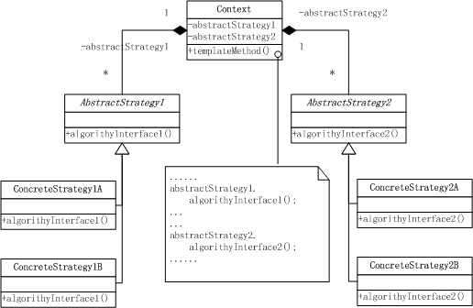
类图
Notes:
强调设计模式的使用要灵活，不要死板，不能教条

Slide 37
模板方法与OOP原则
针对接口编程
被引用的是AbstractClass，虽然算法细节由ConcreteClass实现
开-闭原则
开：可以通过实现新的ConcreteClass来改变算法的细节
闭：改变算法细节的时候，其余代码不需要做修改
不同的功能交给不同的实体
算法中不变的部分（主要是算法的骨架）由AbstractClass实现，变化的细节部分延迟到ConcreteClass中实现
父类专注于算法的骨架，子类负责实现算法各步骤的细节

Slide 38

建造者（Builder）

Slide 39

比萨店的新业务
我们要推出新的业务了：比萨DIY！孩子们可以自己动手做比萨了。
和面、切菜总会吧？
可是，我们不会做啊～
那当然会了。
那就没问题，你们一定能做出自己喜欢的比萨的……
于是，孩子们成功地做出了自己喜欢的比萨

Slide 40
孩子们怎么做出的比萨呢？
class Pizza {
public:
void dough(const string& dough) { dough_ = dough; }
void sauce(const string& sauce) { sauce_ = sauce; }
void topping(const string& topping) {topping_ = topping; }
void eat( ) const {
cout << "Pizza with " << dough_ << " dough, " << sauce_ << " sauce and " << topping_ << " topping. Mmm, very good." << endl;
}
private:
string dough_;
string sauce_;
string topping_;
};
Notes:
示例伪代码，不保证能够更正确编译运行
孩子们会makeDough(), cutDish()等，但是不知道怎么把这些基本的部分组合起来变成makePizza()
于是，厨师告诉孩子们怎么组合这些基本的部分来makePizza()
最终，通过孩子们的getPizza就可以获得他们做出来的喜欢的pizza了。

Slide 41
孩子们怎么做出的比萨呢？
class Child {
public:
virtual void makeDough( ) = 0;
virtual void makeSauce( ) = 0;
virtual void makeToping( ) = 0;
virtual Pizza* getPizza( ) {return pizza;}
Private:
Pizza* pizza;
};
class Tom : public Child { //makes a Hawaiian Pizza
public:
void makeDough( ) {pizza -> dough("cross")};
void makeSauce( ) {pizza -> sauce ("mild")};
void makeToping( ) {pizza -> topping("ham+pineapple");}
Pizza* getPizza( ) = 0;
};
Notes:
示例伪代码，不保证能够更正确编译运行
孩子们会makeDough(), makeSauce()等，但是不知道怎么把这些基本的部分组合起来变成makePizza()
于是，厨师告诉孩子们怎么组合这些基本的部分来makePizza()
最终，通过孩子们的getPizza就可以获得他们做出来的喜欢的pizza了。

Slide 42
孩子们怎么做出的比萨呢？
class Chef
{
public:
void makePizza( )
{
child -> makeDough( );
child -> makeSauce( );
child -> makeToping( );
}
private:
Child* child;
};
Pizza* pizzaDIY(Child * child)
{
Chef* chef = new Chef(child);
chef -> makePizza( );
Pizza* pizza = child -> getPizza( );
return pizza;
}
int main()
{
Child* child = new Tom( );
Pizza* pizza = pizzaDIY(child);
pizza -> eat( );
}
建造者（Builder）模式
Notes:
示例伪代码，不保证能够更正确编译运行
孩子们会makeDough(), cutDish()等，但是不知道怎么把这些基本的部分组合起来变成makePizza()
于是，厨师告诉孩子们怎么组合这些基本的部分来makePizza()
最终，通过孩子们的getPizza就可以获得他们做出来的喜欢的pizza了。

Slide 43
建造者模式
将一个复杂对象的构建与它的表示分离，使得同样的构建过程可以创建不同的表示。
适用于：
当创建复杂对象的算法应该独立于该对象的组成部分以及他们的装配方式
当构造过程必须允许构造的对象有不同的表示

Slide 44
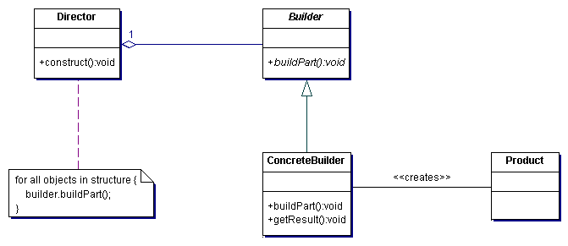
类图
Builder：为创建一个Product对象的各个部件制定抽象接口。
ConcreteBuilder：具体的建造者，它负责真正的生产。
Director：导演, 建造的执行者，它负责发布命令。
Product：产品。

Slide 45
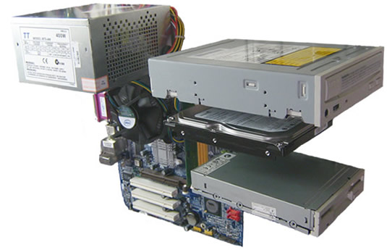
计算机的订购和生产
Builder模式用于生产复杂可变的产品对象，我们就用计算机的订购和生产来作例子
订购一台计算机，需要在订单中给出一系列的信息，包括使用Intel还是AMD的CPU，配置多大的内存，使用几块硬盘，配置DVD-ROM还是DVD刻录机，等等
我们的Director将根据这个订单来指导Builder生产计算机，具体的生产动作则由Builder的子类（ConcreteBuilder）完成。

Slide 46
生产过程(Builder)
class Builder {
public:
virtual void buildCPU( ) = 0;
virtual void buildMemory( ) = 0;
virtual void buildDisk( ) = 0;
virtual void buildMainboard( ) = 0;
virtual void buildDVDROM( ) = 0;
virtual void buildDVDWriter( ) = 0;
virtual void buildMonitor( ) = 0;
virtual Computer* getComputer( );
};
class IntelBuilder : public Builder {
public:
void buildCPU( );
void buildMemory( );
void buildDisk( );
void buildMainboard( );
void buildDVDROM( );
void buildDVDWriter( );
void buildMonitor( );
Computer* getComputer( ) = 0;
};

Slide 47
生产过程(Director)
class Director{
public:
void buildComputer( ) {
for (int i=0; i<order->CPUNumber; i++) builder->buildCPU( );
for (int i=0; i<order->MemorySize; i++) builder->buildMemory( );
for (int i=0; i<order->DiskSize; i++) builder->buildDisk( );
buildMainboard( );
if (order->useDVDWriter) {
builder->buildDVDWriter( );
} else {
builder->buildDVDROM( );
}
builder->buildMonitor( );
……
}
private:
Order * order;
Builder * builder;
};
Notes:
示例伪代码，不保证正确编译运行
构建过程可以很复杂，但是相对稳定

Slide 48
生产过程(Client)
Computer* buildComputer( )
{
Order* order = createOrder( );
Builder* builder = new InterBuilder( );
Director* director = new Director(builder, order);
director -> buildComputer( );
return builder -> getComputer( );
}
这个例子体现了将对象的构建与它的表示分离：相同的构建过程可以创建不同的表示（将Builder继承为Intel/AMD/……），而构建过程不变
Notes:
示例伪代码，不保证正确编译运行

Slide 49
Builder与其他模式（Factory Method）
相同点：
都是为了建造一个新的产品对象
都是为了适应产品建造过程（方法）的变化
不同点：
Factory Method将建造产品的过程作为一个整体来看待，通过厂类的继承适应产品建造过程的变化
Builder将产品的建造方法分成了两部分：产品各部分的建造和装配方法以及整个产品的构建过程，其中构建过程相对稳定，而各部分的建造和装配方法可以通过继承来适应变化

Slide 50
Builder与其他模式（Template Method）
相同点：
基本思想接近：都是把一个变化的过程中相对稳定的部分抽出来
不同点：
Template Method关注于算法的实现，Builder关注于对象的构建

Slide 51
模板方法与OOP原则
针对接口编程
在Director中调用的都是Builder的接口
开-闭原则
开：使用不同的Builder就可以得到不同的产品
闭：Builder的变化不会引起Director等其他代码的修改
不同的功能交给不同的实体
建造工作中包括两部分：1、建造各组成部分并将它们组装起来（多变）；2、根据需要指导各部分的构建和组装过程（相对稳定），这两部分分别由Builder和Director完成

Slide 52

代理（Proxy）

Slide 53
一段显示网络上图片的程序
class Image
{
public:
void show() {
download();
//……
}
private:
void download() {
//……
}
};
int main()
{
Image * image = new Image();
image -> show();
return 0;
}
有时候网络速度实在太慢，我不想等那么长时间还一点儿提示都没有，怎么办？

Slide 54
一种解决方法
class Image
{
public:
void show() {
download();
//……
}
private:
void download() {
//……
}
};
int main()
{
Image * image = new Image();
cout << “please wait…”;
image -> show();
return 0;
}
可是我有很多地方要显示网上的图片啊，难道都要这么加吗？

Slide 55
另一种解决方法
class Image {
public:
void show() {
cout << “wait”;
download();
//……
}
private:
void download() {
//……
}
};
int main()
{
Image * image = new Image();
image -> show();
return 0;
}
这样合适吗？
Notes:
Image不应该负责这件事情——不同的职责归于不同的对象
如果我们拿不到Image的源码呢？

Slide 56
使用代理的解决方案
class Graph {
public:
virtual void show() = 0;
};
class ImageProxy :public Graph {
public:
void show() {
cout << “wait”;
image -> show();
}
private:
Image * image;
};
class Image : public Graph {
public:
void show() {
download();
//……
}
private:
void download() {
//……
}
};
代理（Proxy）模式
int main() {
Graph * graph = new ImageProxy(new Image());
graph -> show();
return 0;
}

Slide 57
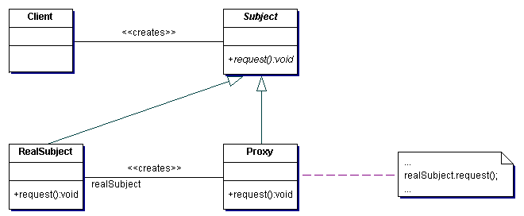
代理模式
为某一个对象提供一个代理，并由代理对象控制对原对象的引用
在传递对原对象的操作前后，代理对象可以做一系列其他工作，实现不同的目的——最灵活的模式

Slide 58
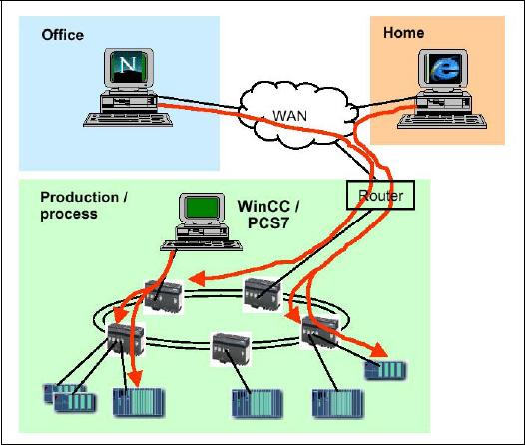
应用场景之一——远程代理
远程代理（Remote Proxy）：为一个位于不同的地址空间的对象提供一个局域代表对象
刚才的例子就是典型的远程代理
这个不同的地址空间可以是在本机器中（比如不同的进程），也可是在另一台机器中（网络访问等）
远程代理通常用来解决访问不到（例如绕过进程间的地址保护）或者访问比较慢（比如网络访问）的问题，需要加入进程通信、网络访问、提示等待等附加操作

Slide 59
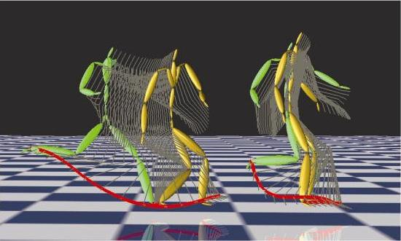
应用场景之二——虚拟代理
Virtual Proxy
根据需要创建一个资源消耗较大（如占用大量内存或处理很复杂）的对象，使得此对象只在需要时才会被真正创建
延迟创建是本应用场景的主要目的

Slide 60

应用场景之三——保护代理
Protect or Access Proxy
控制对一个对象的访问，如果需要，可以给不同的用户提供不同级别的使用权限。
相当于在对实际对象访问前增加一个“卫兵”
void Proxy::request ( )
{
if (userAuthorize( ))
{
realSubject -> request( );
}
}

Slide 61

应用场景之四——智能代理
当一个对象被引用时，提供一些额外的操作，比如将对此对象调用的次数记录下来，对调用的参数进行一些过滤等等
智能代理可以根据需要做任何操作，以满足各种不同的应用需求
上面例子在代理时做了过滤请求和记录请求两件工作
void Proxy::request () {
if (filterRequest()) {
realSubject -> request();
}
logRequest();
}

Slide 62
Proxy vs Adapter
相同
在两个实体（对象）之间架设访问操作的通道
不同
Proxy不改变接口，Adapter改变接口
Proxy经常改变操作功能，Adapter一般不改变操作功能

Slide 63

单一责任原则与设计模式

Slide 64
单一责任原则
单一责任
让一个类只做一件事，不同的功能交给不同的实体
当这个类需要承当其他类型的责任的时候，就需要分解这个类
怎么判断
我们改变一个类的缘由有且只有一个
为什么？
避免不同职责由同一个类负担造成的互相干扰
否则变更一个职责有可能引起这个类中其他职责的变化——而这正是我们不想要的

Slide 65
设计模式中的单一责任（1）
模板方法
抽象类负责算法骨架——算法中不变的部分
易变的算法细节留待实现类中实现
这种将算法中变化和不变的部分分离的做法符合单一责任原则
建造者
Builder负责创建和组装产品的各部分（Builder的不同实现代表不同表示的构造对象）
Director负责指导这个创建和组装过程（创建算法独立于该对象的组成部分以及他们的装配方式）
Builder和Director的分离即分离了两种不同的责任

Slide 66
设计模式中的单一责任（2）
代理
RealSubject专注于该subject本身应该提供的各种核心功能
Proxy负责解决引用过程中的各种问题（远程、保护等）和提供引用过程中的各种附加责任（记录、过滤等）
其他模式请自行分析

Slide 67

总结
本节课
工厂方法模式
模板方法模式
建造者模式
代理模式
单一责任原则与 设计模式
本周六下午2：00，国防生机房，上机考试

